Slide 1
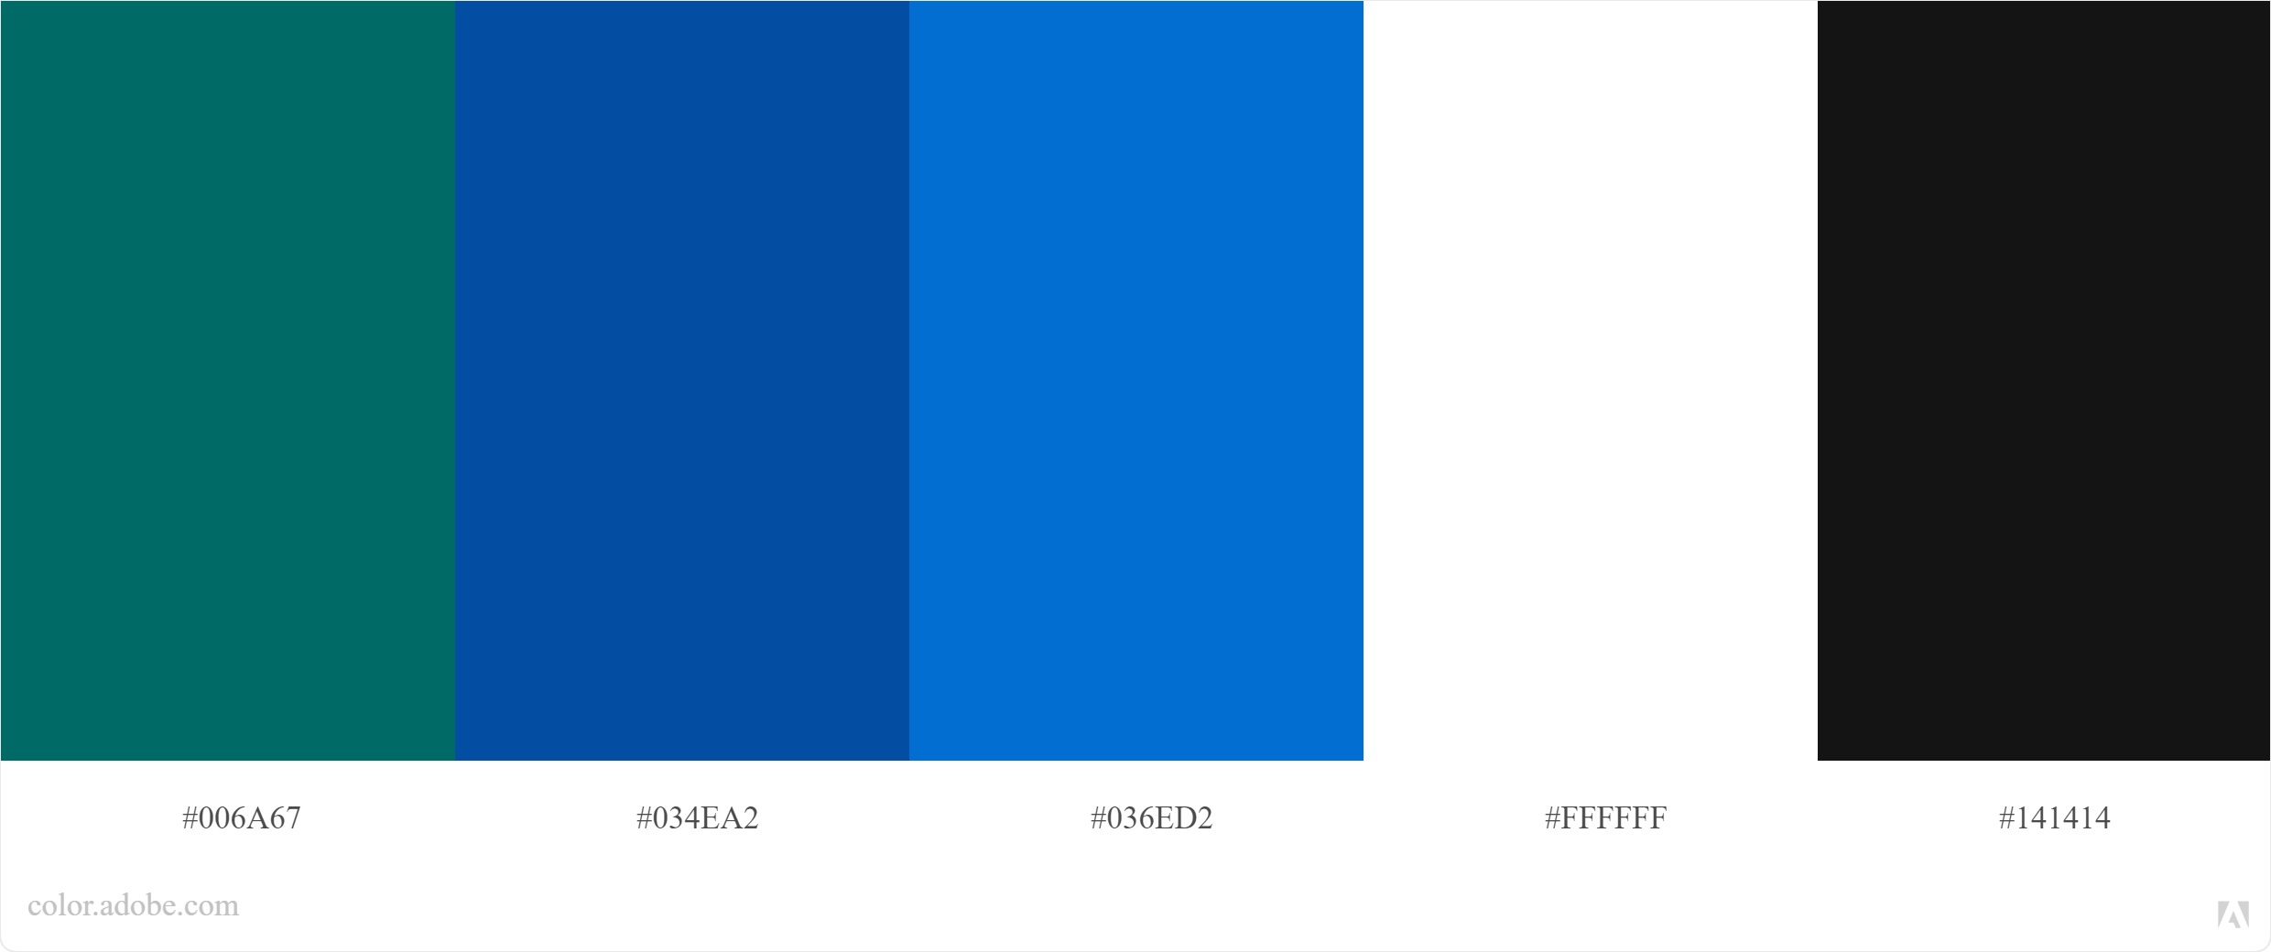
CHARTE GRAPHIQUE
Comment concilier des considérations esthétiques et la problématique de l'universalité de la lisibilité d'une page web ?
C'est la question qui a dirigé nos choix de couleurs. Nous nous sommes demandés quelles étaient les couleurs compatibles avec les 3 formes de daltonisme.
Le résultat de nos recherches nous impose un cadre bien délimité et pas forcément facile au regard des tendances actuelles en terme de couleurs.
#006A67 #034EA2 #036ED2 #FFFFFFF #141414

